Slide 1


information retrieval iriS System
Hendra Hadhil Choiri (13508041)
Zakiy Firdaus Alfikri (13508042)
Sandy Socrates (13508044)
Danang Tri Massandy (13508051)
Akbar Gumbira (13508106)

Slide 2

Deskripsi Prototipe
Program Dalam Java
Kelas Dokumen
Kelas GUI
Kelas InvertedFile
Kelas IRSystem
HashMap<Integer, Document> Doc
HashMap<Integer, String> Q_test
HashMap<Point,boolean> RJ
HashMap<String, boolean> Stopwords
Vector<InvertedFile> InF
Vector<InvertedFile> InFQuery
HashMap<String, Integer> DF

Slide 3
Deskripsi Prototipe (Lanj)
Kelas Filters
Kelas SearchResult
Kelas ShowInvertedFile
Kelas Stemmer
(dari http://tartarus.org/martin/PorterStemmer/java.txt)
Kelas Utility

Slide 4
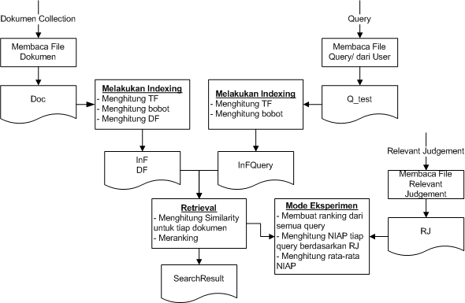
Diagram Umum Pemrosesan

Slide 5
DEMO

Slide 6
Kombinasi Eksperimen Terbaik

Slide 7
Kombinasi Eksperimen Terburuk

Slide 8


